Slide 2
Główne Obszary Strategicznej Interwencji w Lubuskiem
Miasta średnie tracące funkcje społeczno-gospodarcze (Nowa Sól, Międzyrzecz, Żagań, Żary)
Obszary zagrożone trwałą marginalizacją (Bytnica, Gubin (gmina wiejska), Przytoczna, Skwierzyna, Kolsko, Dobiegniew, Łagów, Gozdnica, Małomice, Niegosławice, Szprotawa, Wymiarki, Brody, Lubsko, Tuplice).
Miasta wojewódzkie i ich obszary funkcjonalne (MOF Gorzów Wlkp., MOF Zielona Góra)
Miejskie obszary funkcjonalne ośrodków subregionalnych i lokalnych (Ośrodki subregionalne to miasta powyżej 20 tys. mieszkańców: Nowa Sól, Żary, Żagań i Świebodzin, miasta powiatowe powyżej 15 tys. mieszkańców, tj. Słubice i Międzyrzecz. Ośrodki lokalne to wszystkie pozostałe (obok ośrodków subregionalnych) miasta powiatowe (Krosno Odrzańskie, Wschowa, Sulęcin oraz Strzelce Krajeńskie), a także Drezdenko, Kostrzyn nad Odrą, Gubin, Lubsko, Szprotawa i Skwierzyna).
Obszary wiejskie
WSZYSTKIE POWYŻSZE OSI ZOSTAŁY UWZGLĘDNIONE W PLANOWANIU
WYMIARU TERYTORIALNEGO FEWL 21-27,
WYMIENIONE OBSZARY W WIĘKSZOŚCI WCHODZĄ W SKŁAD ZIT ORAZ PARTNERSTW JST

Slide 4
2014-2020 | 2021-2027
Liczba ZIT 2 (Gorzów Wlkp., Zielona Góra) | Liczba ZIT 4 (Gorzów Wlkp., Zielona Góra, Żary-Żagań, Międzyrzecz-Świebodzin)
Liczba partnerstw 3 | Liczba partnerstw 9
% liczby mieszkańców objętych ZIT i partnerstwami 56% | % liczby mieszkańców objętych ZIT i partnerstwami 96%

Slide 5
230 mln euro na wymiar terytorialny w programie w perspektywie 2021-2027
ZIT, Partnerstwa JST, rewitalizacja, RLKS: 185,3 mln euro, w tym:
125 mln euro z EFRR
60,3 mln Euro z EFS+
Podział środków uzgodniony z ZIT i partnerstwami JST
z wykorzystaniem równej stawki per capita (184,2 euro)
Środki na RLKS 13,3 mln euro EFS+
Alokacja dla rewitalizacji 31,7 mln euro EFRR

Slide 6
Czym jest RLKS?
realizacja wielofunduszowych Lokalnych Strategii Rozwoju ukierunkowanych na aktywizację społeczną i gospodarczą społeczności wiejskiej
zastosowanie RLKS w ramach FEWL - efekt synergii pomiędzy środkami EFS+ oraz wsparciem z Europejskiego Funduszu Rozwoju Obszarów Wiejskich
Stan prac w regionie lubuskim
11 Lokalnych Grup Działania uzyskało w 2022 r. wsparcie przygotowawcze
przy ogłoszeniu naboru na początku 2023 r. spodziewane podpisanie umów ramowych w III-IV kwartale 2023 r.
pierwsze nabory dla beneficjentów planowane na przełomie 2023/2024 r.
(Lokalna Grupa Działania Zielone Światło, Stowarzyszenie Lokalna Grupa Działania Między Odrą a Bobrem, Zielona Dolina Odry i Warty, Stowarzyszenie LGD Bory Dolnośląskie, Stowarzyszenie LGD Brama Lubuska, Stowarzyszenie Lokalna Grupa Działania - Grupa Łużycka, Stowarzyszenie Kraina Szlaków Turystycznych - Lokalna Grupa Działania, Stowarzyszenie Kraina Lasów i Jezior - Lokalna Grupa Działania, Stowarzyszenie Lokalna Grupa Działania Regionu Kozła, Stowarzyszenie Wzgórza Dalkowskie, Stowarzyszenie Lokalna Grupa Działania Blisko Natury)

Slide 7
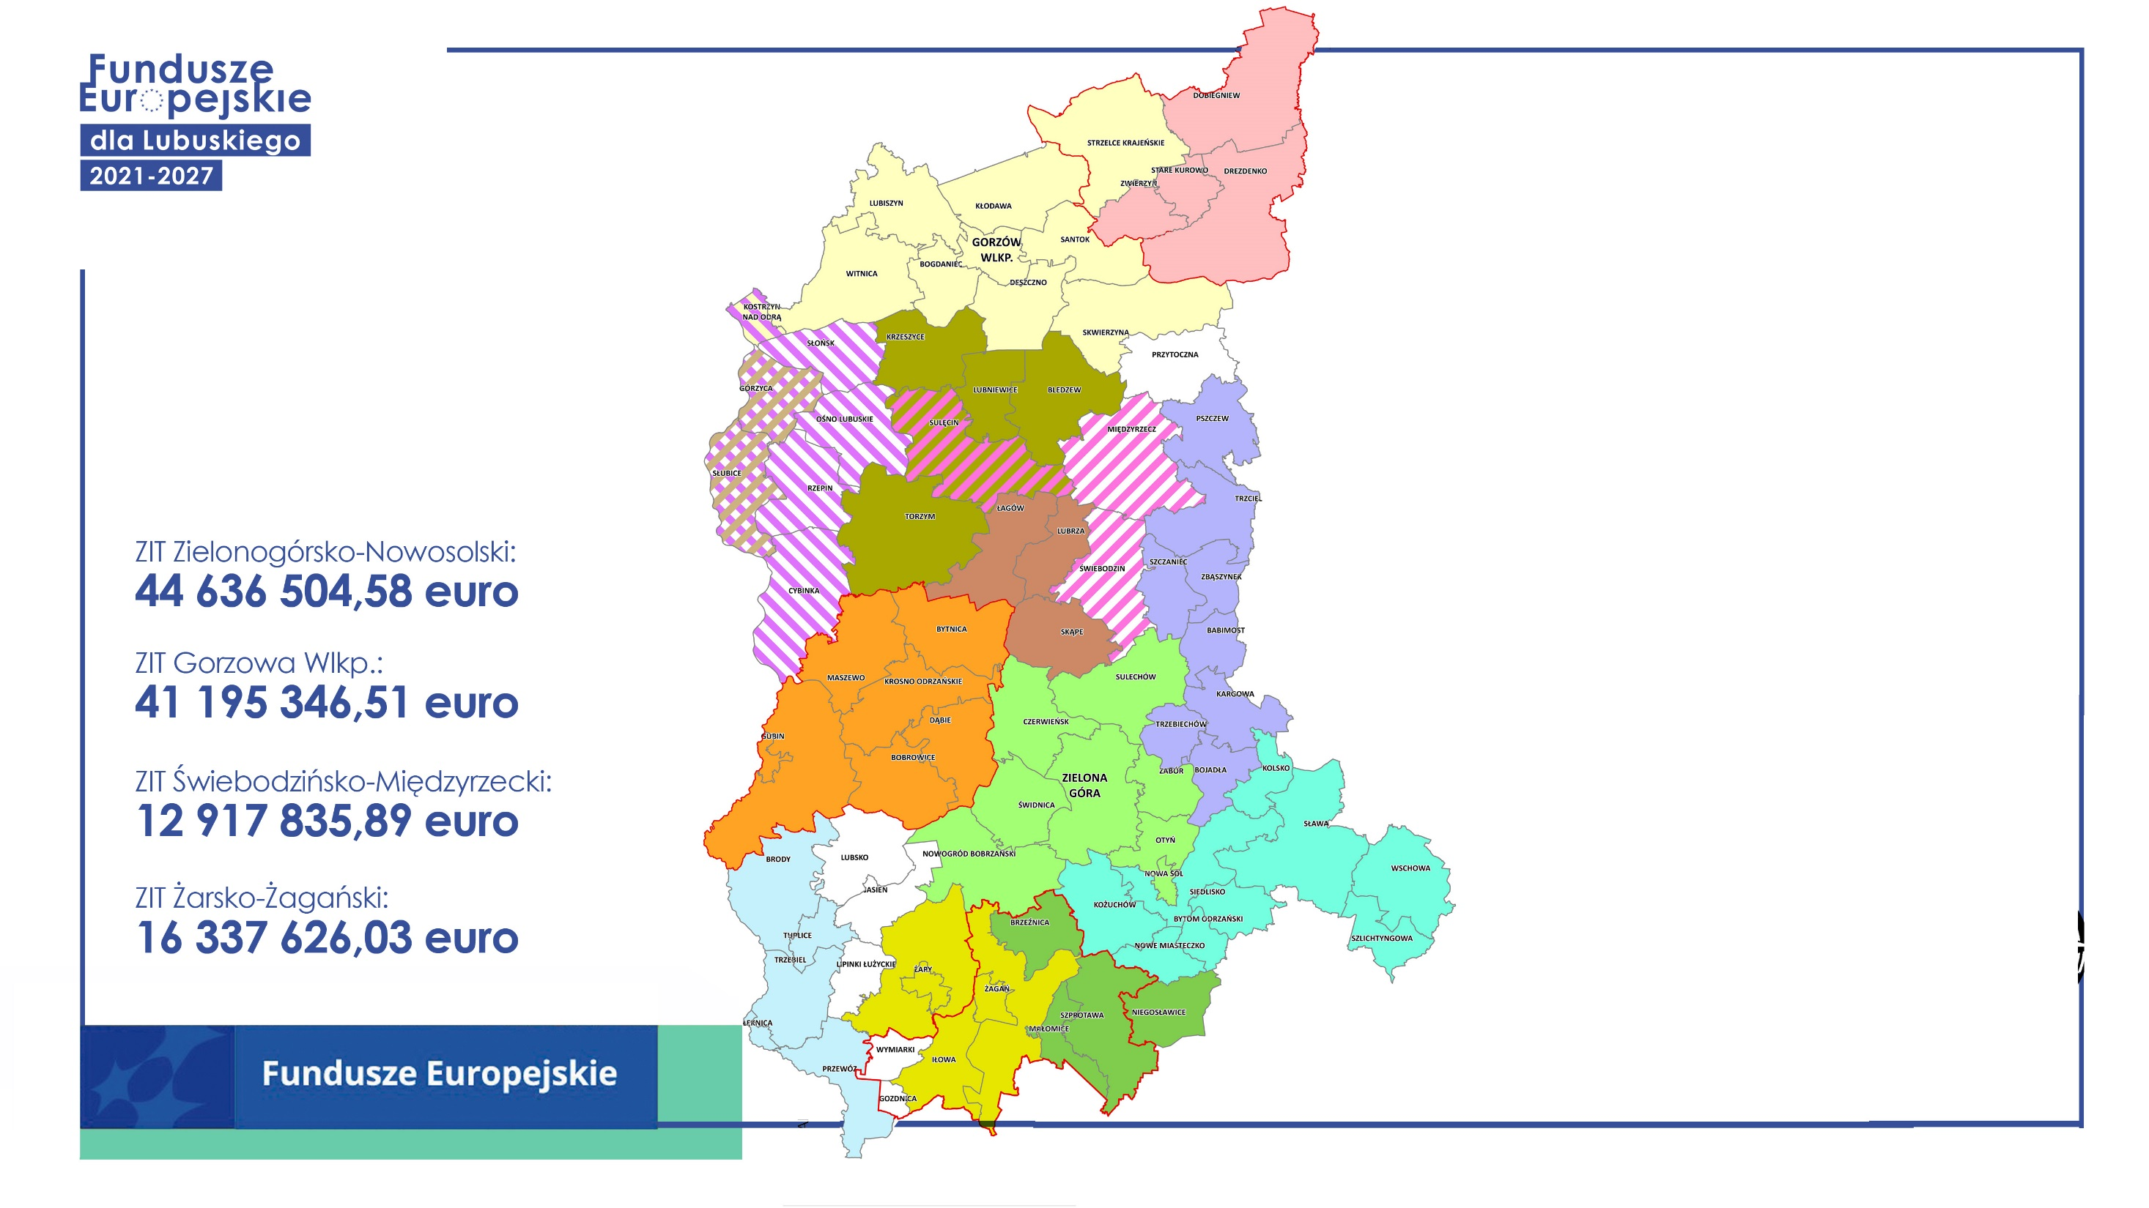
Północ województwa lubuskiego
Zawsze Razem (Dobiegniew, Drezdenko, Stare Kurowo, Zwierzyn, powiat Strzelecko-Drezdenecki):
5 859 971,11 euro
Partnerstwo gmin środkowego
pogranicza G7 (Słubice, Słońsk,
Rzepin, Ośno Lubuskie, Kostrzyn
nad Odrą, Cybinka, Górzyca):
9 526 781,90 euro
Porozumienie gmin (Lubniewice,
Bledzew, Sulęcin, Krzeszyce, Torzym):
3 349 975,94 euro
Partnerstwo gmin południowowschodniej części lubuskiego Lubuska 9 (Bytom Odrzański, Kolsko, Kożuchów, Nowa Sól g, Nowe Miasteczko, Siedlisko, Szlichtyngowa, Sława, Wschowa):
14 566 298,11 euro
Partnerstwo gmin (Lubrza, Skąpe,
Łagów):
2 498 758,59 euro
Partnerstwo Razem dla wspólnego
Rozwoju (Trzciel, Pszczew,
Szczaniec, Zbąszynek, Babimost,
Kargowa, Trzebiechów, Bojadła):
7 543 064,16 euro
Partnerstwo Krośnieński Obszar
Funkcjonalny (Bobrowice, Bytnica,
Dąbie, Gubin m, Gubin g, Krosno
Odrzańskie, M:
10 056 375,04 euro
Partnerstwo przygranicza na rzecz
Łuku Mużakowskiego (Łęknica,
Tuplice, Trzebiel, Brody, Przewóz):
3 220 294,70 euro
Partnerstwo Razem dla rozwoju
Powiatu Żagańskiego (Małomice,
Niegosławice, Brzeźnica, Szprotawa,
powiat Żagański):
6 160 964,22 euro

Slide 8
ZIT | alokacja w podziale na ZIT (razem) | alokacja w podziale na ZIT (EFRR) | alokacja w podziale na ZIT (EFS Plus)
ZIT MOF Gorzowa Wlkp. | 41 195 346,51 | 27 789 722,00 | 13 405 624,50
ZIT MOF Zielonogórsko-Nowosolski | 44 636 504,58 | 30 111 072,21 | 14 525 432,37
ZIT MOF Świebodzińsko-Międzyrzecki | 12 917 835,89 | 8 714 165,52 | 4 203 670,37
ZIT MOF Żarsko-Żagański | 16 337 626,03 | 11 021 101,27 | 5 316 524,76

Slide 9
Partnerstwo | alokacja w podziale na Partnerstwa (razem) | alokacja w podziale na Partnerstwa (EFRR) | alokacja w podziale na Partnerstwa (EFS Plus)
Północ województwa lubuskiego Zawsze Razem | 5 859 971,11 | 3 953 042,81 | 1 906 928,30
Partnerstwo gmin środkowego pogranicza G7 | 9 526 781,90 | 6 426 614,74 | 3 100 167,17
Partnerstwo gmin (Lubrza, Skąpe, Łagów) | 2 498 758,59 | 1 685 622,59 | 813 136,00
Partnerstwo Krośnieński Obszar Funkcjonalny | 10 056 375,04 | 6 783 869,80 | 3 272 505,24
Partnerstwo gmin południowo-wschodniej części lubuskiego Lubuska 9 | 14 566 298,11 | 9 826 191,79 | 4 740 106,32
Partnerstwo przygranicza na rzecz Łuku Mużakowskiego | 3 220 294,70 | 2 172 359,31 | 1 047 935,39
Partnerstwo Razem dla rozwoju Powiatu Żagańskiego | 6 160 964,22 | 4 156 087,95 | 2 004 876,27
Partnerstwo Razem dla wspólnego rozwoju | 7 543 064,16 | 5 088 430,46 | 2 454 633,69
Porozumienie gmin (Lubniewice, Bledzew, Sulęcin, Krzeszyce, Torzym) | 3 349 975,94 | 2 259 840,20 | 1 090 135,74
Partnerstwa oczekujące na zawiązanie | 7 486 881,23 | 5 050 530,36 | 2 436 350,87

Slide 10
Cel szczegółowy | Obszary wsparcia | Alokacja (mln euro) | Alokacja na wymiar terytorialny (mln euro)
1.2 cyfryzacja i e -usługi | E-administracji i e-usługi w samorządach | 19,47 | 4,05
1.3 konkurencyjność MŚP | Tworzenie warunków do rozwoju przedsiębiorczości | 43,33 | 4,33
2.2 wsparcie OZE | Budowa i rozbudowa OZE na potrzeby JST | 20,00 | 3,40
2.4 zmiany klimatu | Adaptacja terenów zurbanizowanych do zmian klimatu | 17,16 | 6,86
2.7 bioróżnorodność i dziedzictwo naturalne | Tworzenia centrów ochrony różnorodności biologicznej np. banki genowe, parki miejskie, ogrody botaniczne, ekoparki | 15,02 | 6,01
2.8 mobilność i transport publiczny | Rozwój transportu publicznego (w tym infrastruktura, tabor, drogi rowerowe) | 65,08 | 40,04
5.1 rozwój obszarów miejskich | Wsparcie m. in.: w zakresie kultury, turystyki, odnowy przestrzeni, parków, terenów inwestycyjnych etc. | 65,28 | 65,28
5.2 rozwój obszarów wiejskich | Wsparcie m. in.: w zakresie kultury, turystyki, odnowy przestrzeni, parków, terenów inwestycyjnych etc. | 27,74 | 27,74
 |  | 273,08 | 157,71

Slide 11
Cel szczegółowy | Obszary wsparcia | Alokacja (mln euro) | Alokacja na wymiar terytorialny (mln euro)
4(f) edukacja – nowoczesna szkoła i przedszkole | Edukacja przedszkolna, edukacja ogólna, edukacja zawodowa, edukacja włączająca | 77,55 | 42,42
4(h) włączenie społeczne | Aktywna integracja – projekty m.in. Ośrodków Polityki Społecznej, Powiatowych Centrów Pomocy Rodzinie, Centrów Integracji Społecznej | 35,79 | 17,90
 |  | 113,34 | 60,32

Slide 12
(RLKS)
Cel szczegółowy | Obszary wsparcia | Alokacja (mln euro) | Alokacja na wymiar terytorialny (mln euro)
4 (f) edukacja – nowoczesna szkoła i przedszkole | Szkoła i przedszkole jako ośrodek kultury i aktywizacji społeczności lokalnej | 3,50 | 3,50
4 (g) edukacja dorosłych | Wsparcie inicjatyw edukacyjnych skierowanych do osób dorosłych | 2,63 | 2,63
4 (k) usługi społeczne i zdrowotne | Usługi społeczne w gospodarstwach opiekuńczych | 3,43 | 3,43
4 (l) wsparcie najbardziej potrzebujących i dzieci | Wsparcie inicjatyw lokalnych – budowanie potencjału społeczności lokalnych | 3,70 | 3,70
 |  | 13,26 | 13,26

Slide 13
Inicjatywa oddolna oparta na powiązaniach.
Budowanie strategii terytorialnych (ZIT i Partnerstw JST) z włączeniem społeczeństwa i partnerów społecznych, gospodarczych, społeczeństwa obywatelskiego na każdym etapie.
Uwzględnienie wymiaru przestrzennego przy opracowywaniu strategii ponadlokalnych (ZIT).
Wspólnie uzgodnione cele rozwojowe partnerstwa są podstawą trwałej współpracy i wzmacnia powiązań funkcjonalnych.
Określenie celów w oparciu o wspólną diagnozę, nie o źródła finansowania.

Slide 14
Prace nad strategiami w ramach projektu Centrum Wsparcia Doradczego CWD i CWD Plus
ZIT Zielonogórsko-Nowosolski
ZIT Gorzowa Wlkp.
Wsparcie konsultacyjno-doradcze zapewnione przez IZ
Wszystkie partnerstwa - konsultacje indywidualne - dotychczas odbyło się 5 spotkań
ZIT MOF Świebodzińsko-Międzyrzecki
Północ województwa lubuskiego Zawsze Razem
Partnerstwo gmin (Lubrza, Skąpe, Łagów)
Partnerstwo Krośnieński Obszar Funkcjonalny
Partnerstwo gmin południowo-wschodniej części lubuskiego Lubuska 9
Partnerstwo przygranicza na rzecz Łuku Mużakowskiego
Partnerstwo Razem dla rozwoju Powiatu Żagańskiego
Prace nad strategiami terytorialnymi i ZIT
ZIT Żarsko-Żagański
Partnerstwo gmin środkowego pogranicza G7
Partnerstwo Razem dla wspólnego rozwoju
Partnerstwo gmin (Lubniewice, Bledzew, Sulęcin, Krzeszyce, Torzym)
Roboczy zespół ds. ZIT – w grudniu 2022 r. odbyły się 2 spotkania

Slide 16
konieczne podejmowanie kompleksowych działań o wysokim potencjale rozwojowym, odnoszących się do barier i potencjałów, zdiagnozowanych dla OSI, finansowanych z poziomu regionalnego i krajowego (przy udziale środków UE i środków krajowych)
odejście od indywidualnych działań wdrażanych na poziomie poszczególnych JST w stronę zintegrowanych (w tym partnerskich) przedsięwzięć w obszarze wspólnych potencjałów i barier rozwojowych
wzmacnianie potencjału JST do planowania projektów partnerskich i zacieśniania współpracy pomiędzy JST
konsekwencja / prowadzenie działań na rzecz OSI w perspektywie długoterminowej

